Slide 1
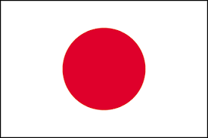
Проект на тему
« Япония»
Авторы :
Обучающиеся 6 «Г» гимназии 26
Мингалимова Эльвира
Колодина Дарья
Кечаева Каролина
Лебедева Алёна
Томск 2016

Slide 2
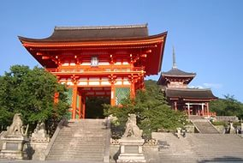
Содержание
1. Японская кухня
2.Основные ингредиенты японской кухни
3.Одежда японцев
4.Развлечения японцев
5.

Slide 3
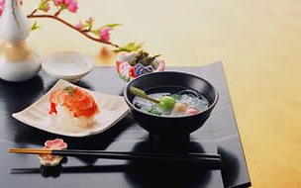
Японская кухня
Отличается предпочтением натуральных, минимально обработанных продуктов, широким применением морепродуктов, сезонностью, характерными блюдами, специфическими правилами оформления блюд, сервировкой, застольным этикетом. Блюда японской кухни, как правило, являются ключевой достопримечательностью для туристов из других стран.

Slide 4
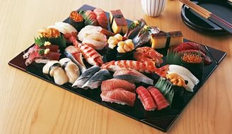
Основные ингредиенты японской кухи
Рис : Является основным ингредиентом японской кухни и основой питания в Японии. В японском языке слово «гохан» (варёный рис.
Морепродукты :Рыба, моллюски, морские животные в японской кухне являются вторым по важности компонентом после риса.
Мясо : Мясо (говядина и свинина) пришло в японскую кухню достаточно поздно из европейской и китайской. Мясо входит в состав многих блюд.

Slide 5
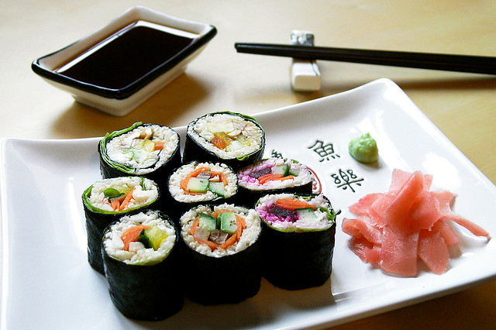
Суши
Можно выделить два основных вида суши. Первый — собственно суши (нигири, татаки и некоторые другие), представляющие собой небольшой, удлинённой формы комочек риса, на который сверху выложен кусочек рыбы, креветки; некоторые виды таких суши обёртываются полоской водорослей, образующей вместе с рисом ёмкость, заполняемую сверху мелко порезанными морепродуктами, икрой или овощами. Второй вид — так называемые роллы, отличающиеся принципиально другим способом приготовления: рис и морепродукты выкладываются слоями на листе водорослей, скатываются в тонкий рулет, который затем разрезается поперёк на небольшие куски острым ножом. Существуют и другие формы (см. статью).
Суши подаются на плоской тарелке или деревянной подставке, с васаби, соевым соусом и маринованным имбирём гари.

Slide 6
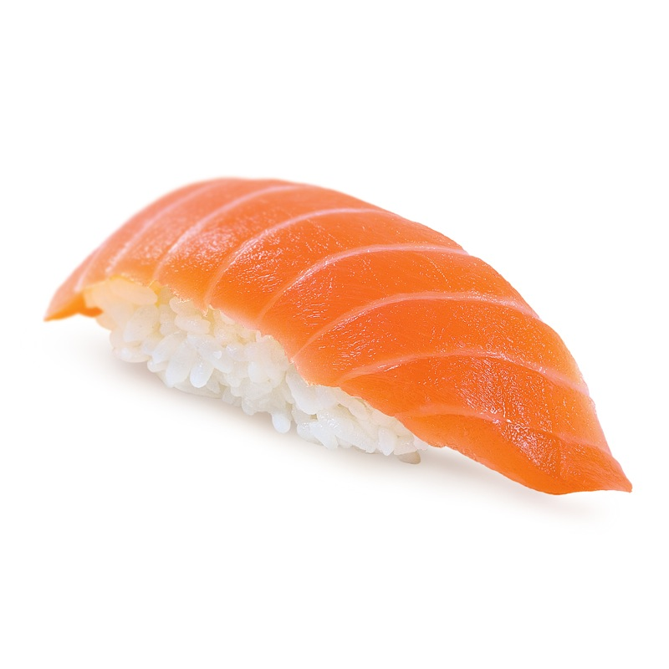
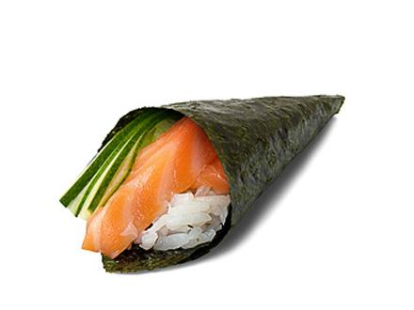
Суши
Суши «Нигири» Суши «Темаки »

Slide 7
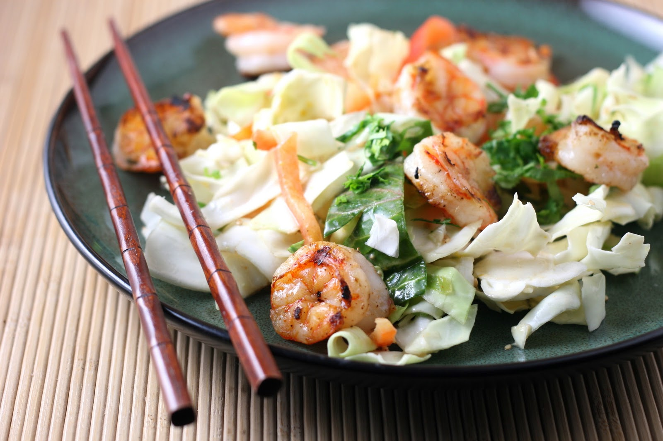
салаты
Японцы делают салаты из множества продуктов: овощи, фрукты, грибы, рис, лапша, рыба, морепродукты, птица и мясо. Причем, стараются либо вовсе избегать тепловой обработки, либо делать её минимальной, что сохраняет ингредиенты: их природный состав, запахи, питательные свойства. В качестве заправки обычно используют рисовый уксус, соевый соус или сакэ. Также в японские салаты добавляют разнообразные специи: сушёные морские водоросли, молотый или маринованный имбирь, молотый чёрный или душистый перец и тертый мускатный орех

Slide 8
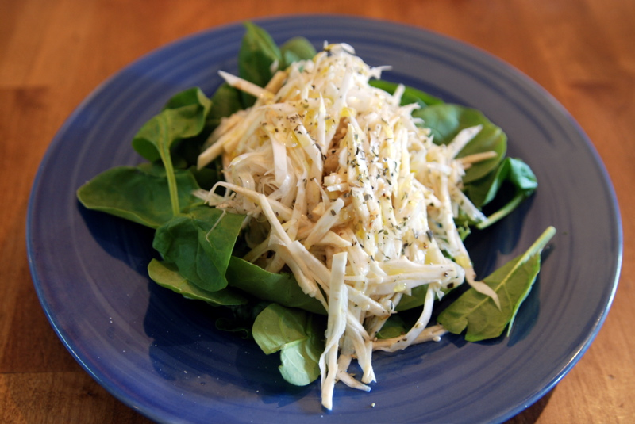
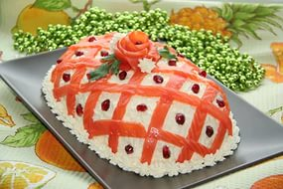
Салаты
Салат Салат
«Мотидзи-ороши» «Принцесса Мононоке»

Slide 9
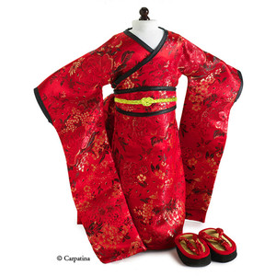
японская одежда .
Кимоно́ — традиционная одежда в Японии. С середины XIX века считается японским «национальным костюмом». Также кимоно является рабочей одеждой гейш и майко (будущая гейша).
Кэйкоги'— японское слово, означающее тренировочный костюм (кэйко — тренировка,— костюм, одежда). В России и в бывших союзных республиках ещё не совсем верно называют эту одежду Кимоно (их отличие в том, что у Кимоно нет штанов). Синонимом слова Кэйкоги является слово Доги (вольно — одежда для занятий Будо). Кэйкоги используется для обозначения униформы, носимой при занятиях боевыми искусствами.
Оби— несколько различных типов японских поясов, носимых как мужчинами, так и женщинами поверх кимоно и кэйкоги.

Slide 10
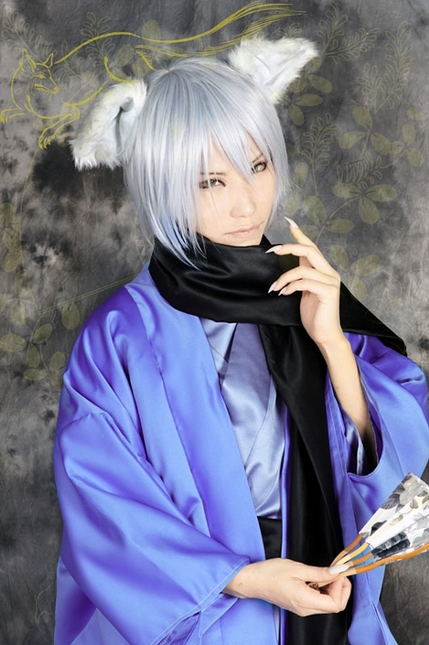
Японская одежда
Хакама — первоначально в Японии кусок материи, обертываемый вокруг бедер, позднее длинные широкие штаны в складку, похожие на юбку или шаровары, традиционно носимая мужчинами в неформальной обстановке, в качестве формы в некоторых боевых искусствах.
Юка́та — традиционная японская одежда, представляющая собой летнее повседневное хлопчатобумажное, льняное или пеньковое кимоно без подкладки.
Таби — носки с отделением для большого пальца. Применяются при ношении национальной обуви. Изготавливаются из белого плотного материала, застегиваются на крючки вдоль щиколотки

Slide 11
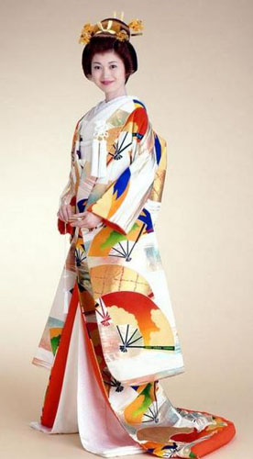
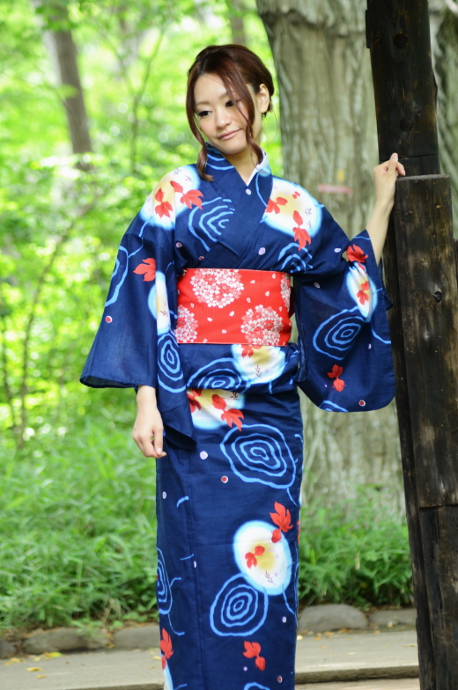
Японская одежда
Кимоно Юката

Slide 12
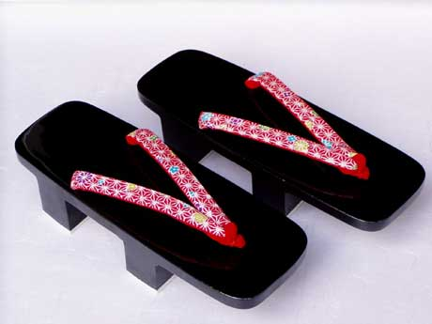
Японская обувь
Гэта— японские деревянные сандалии в форме скамеечки, одинаковые для обеих ног (сверху имеют вид прямоугольников со скруглёнными вершинами и, возможно, немного выпуклыми сторонами). Придерживаются на ногах ремешками, проходящими между большим и вторым пальцами.
Дзори — вид национальной обуви, непременный атрибут национального парадного костюма. Сандалии без каблука, но с утолщением к пятке. Придерживаются на ногах ремешками, проходящими между большим и вторым пальцами. Изготавливаются из кожи, соломы, синтетических материалов

Slide 13
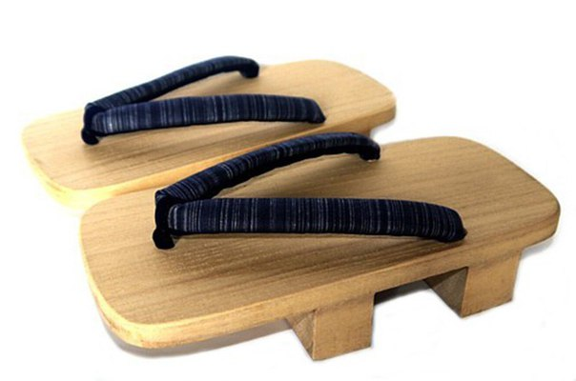
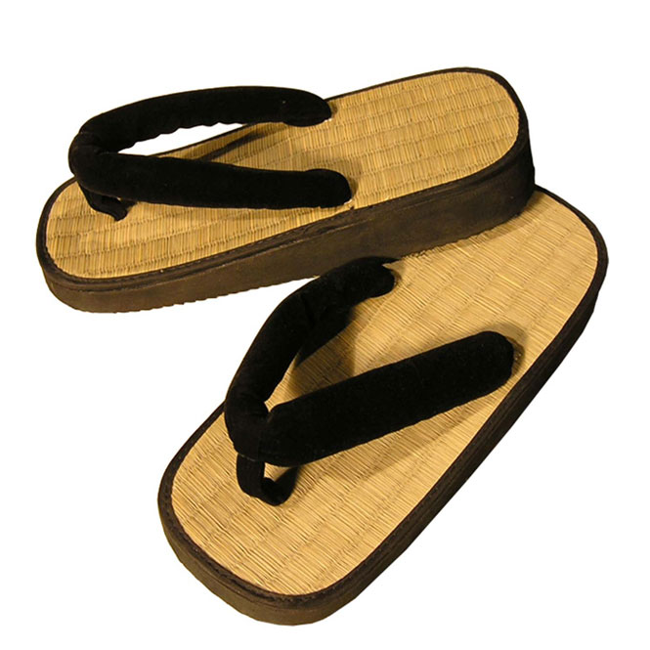
Гэта Дзори

Slide 14

Развлечения японцев
Аниме — японская анимация. В отличие от мультфильмов других стран, предназначенных в основном для просмотра детьми, бо́льшая часть выпускаемого аниме рассчитана на подростковую и взрослую аудитории, и во многом за счёт этого имеет высокую популярность в мире. Аниме отличается характерной манерой отрисовки персонажей и фонов. Издаётся в форме телевизионных сериалов, а также фильмов, распространяемых на видеоносителях или предназначенных для кинопоказа. Сюжеты могут описывать множество персонажей, отличаться разнообразием мест и эпох, жанров и стилей.

Slide 15


Аниме

Slide 16

Судоку
Судоку — популярная головоломка с числами. Цифры спасают от одиночества (незамужества, холостой жизни). Иногда судоку называют «магическим квадратом», что в общем-то неверно, так как судоку является латинским квадратом 9-го порядка. Судоку активно публикуют газеты и журналы разных стран мира, сборники судоку издаются большими тиражами. Решение судоку — популярный вид досуга.

Slide 17
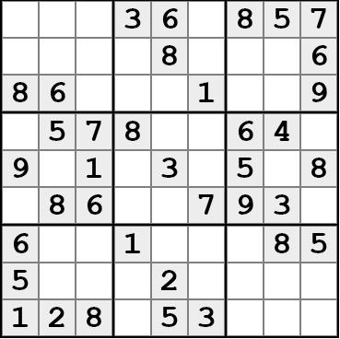
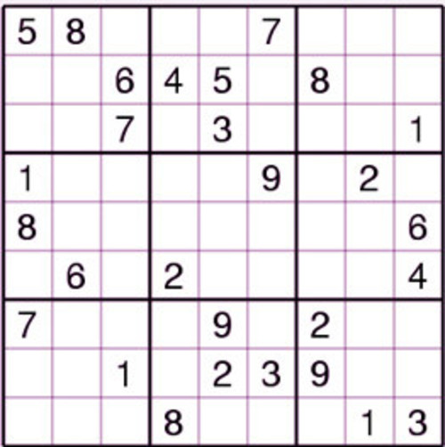
Судоку

